Slide 1
BRASIL COLONIAL:
ÍNDIOS, AFRICANOS E TRABALHADORES LIVRES

Slide 2
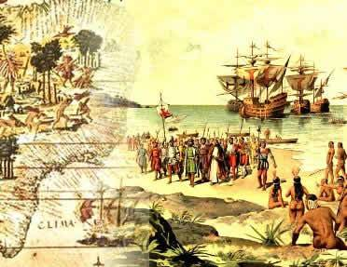
BRASIL COLONIAL
Agricultura em Portugal
Escravidão em Portugal
Expansão Marítima dos povos Ibéricos
Ibéricos no Atlântico
Importância das ilhas
Cana-de-açúcar

Slide 3
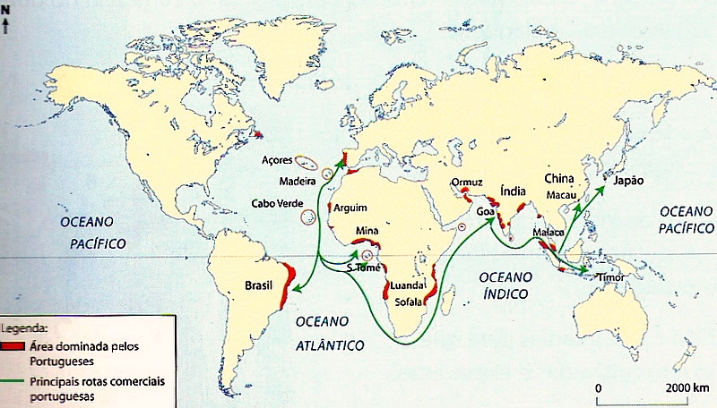

Slide 4
BRASIL COLONIAL
Colonização
Colonização é o ato de colonizar, ou seja, quando pessoas de um determinado país ou região vão para uma outra região (desabitada ou com nativos) para habitar ou explorar. No processo de colonização, ocorre a influência ou transferência cultural dos colonizadores para os colonizados e vice-versa.
Povoamento x Exploração

Slide 5
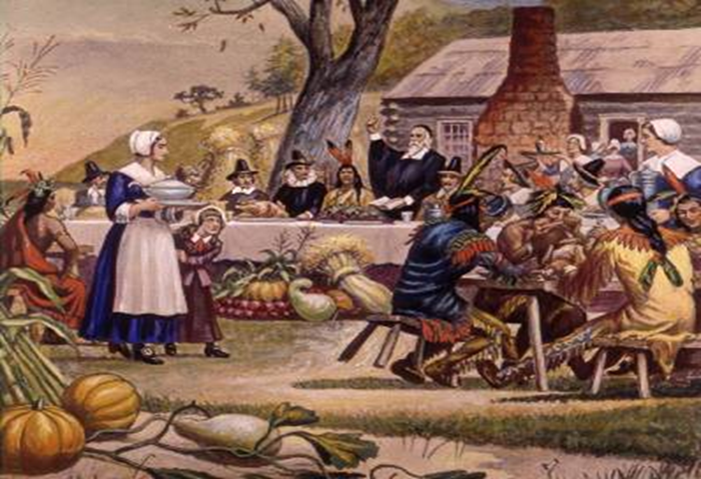
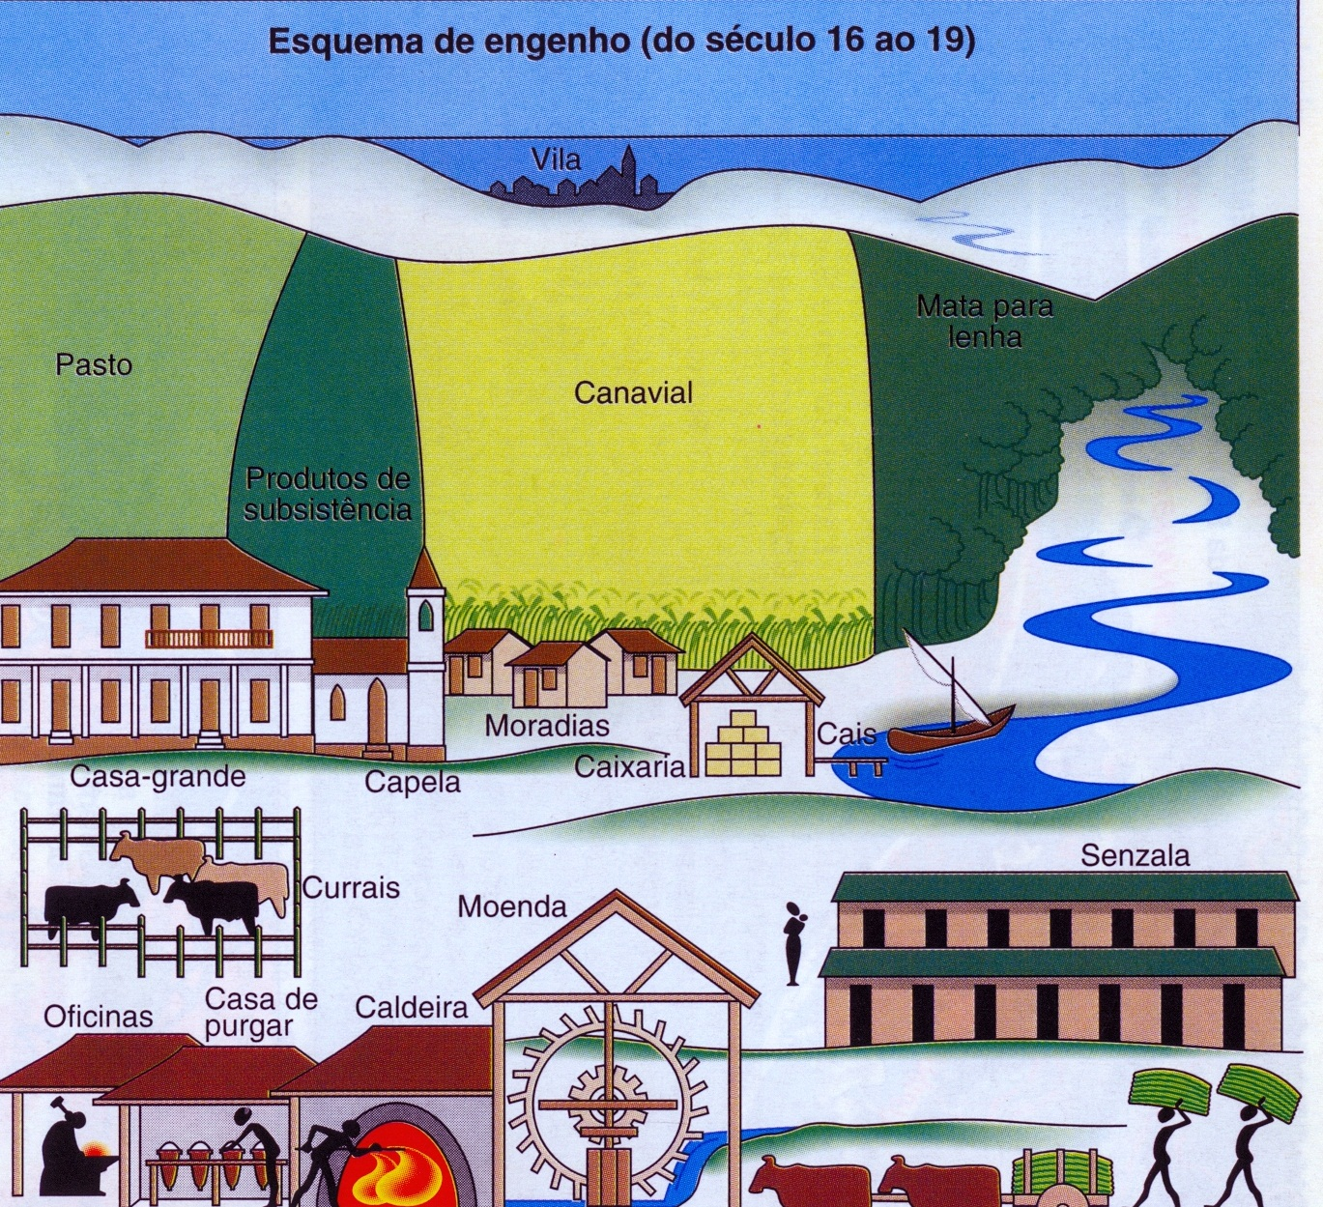

Slide 6
BRASIL COLONIAL
ÍNDIOS
Reconhecimento do terreno
Exploração
Açúcar
A catequização como forma de dominação
Aldeamento
Civilizar o índio para o trabalho
Terras, mão de obra e fortalecimento militar = LUCRO
Conquista do território

Slide 7
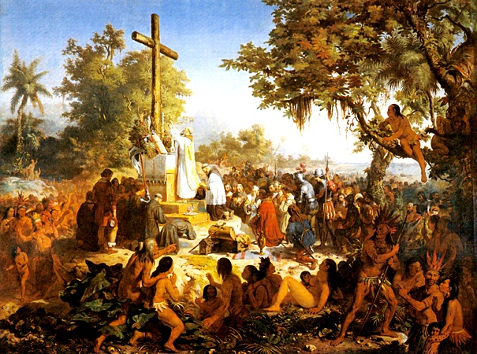

Slide 8
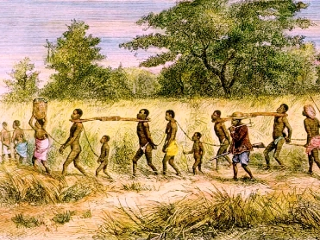
BRASIL COLONIAL
NEGROS
Necessidade de mão de obra qualificada
Africanos
Importância das rotas no Atlântico
Escravidão
Leis
Do açúcar ao café
Resistência

Slide 9
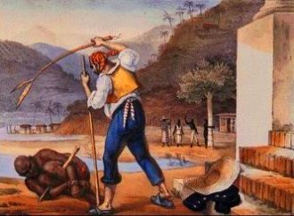
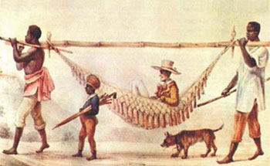
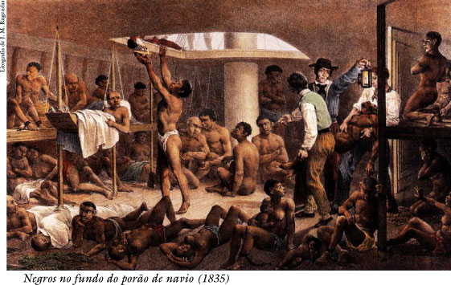
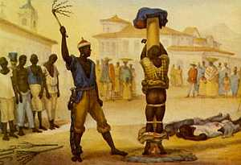

Slide 10
BRASIL COLONIAL
TRABALHADORES LIVRES
Sempre existiram na colonização
Leis
Substituído por escravos
Trabalho escravo passa a ser caro
Principal fonte

Slide 11
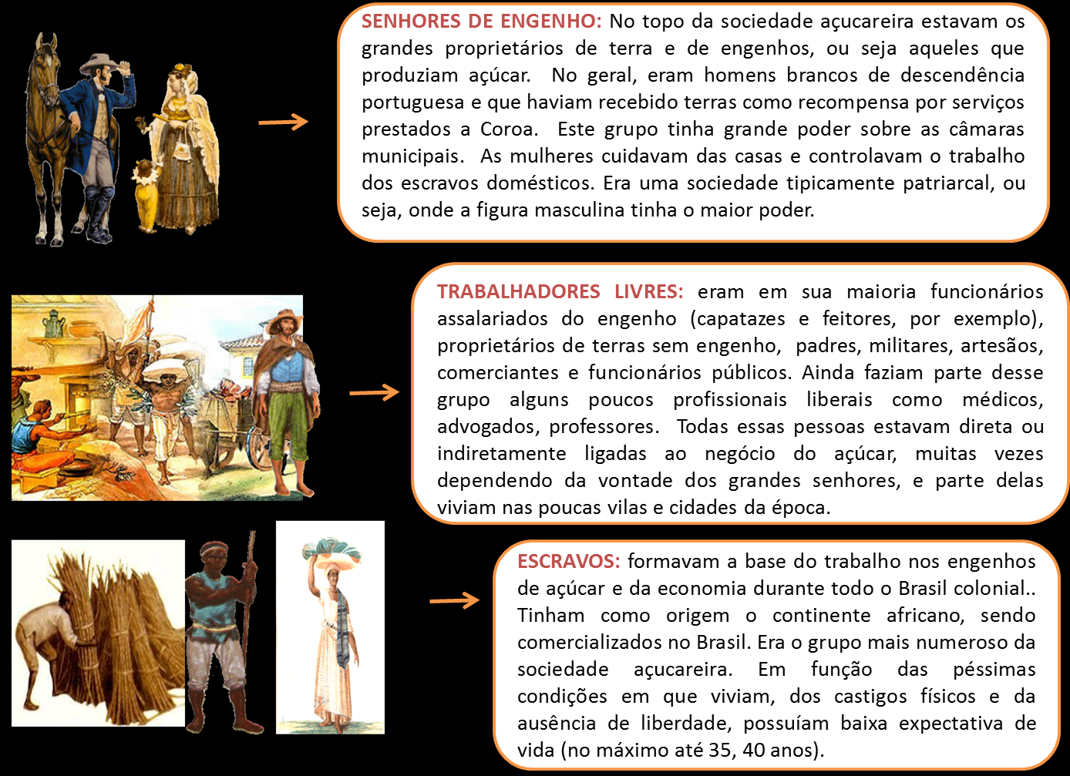

Slide 12
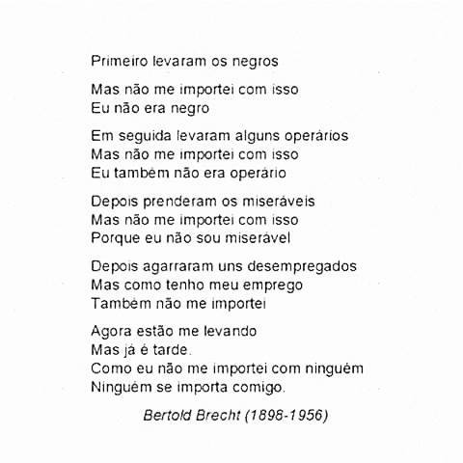

Slide 13
Canto Das Três Raças
Clara Nunes
Compositor: Mauro Duarte E Paulo César Pinheiro
Ninguém ouviu
Um soluçar de dor
No canto do Brasil
Um lamento triste
Sempre ecoou
Desde que o índio guerreiro
Foi pro cativeiro
E de lá cantou
Negro entoou
Um canto de revolta pelos ares
No Quilombo dos Palmares
Onde se refugiou
Fora a luta dos Inconfidentes
Pela quebra das correntes
Nada adiantou
E de guerra em paz
De paz em guerra
Todo o povo dessa terra
Quando pode cantar
Canta de dor
ô, ô, ô, ô, ô, ô
ô, ô, ô, ô, ô, ô
ô, ô, ô, ô, ô, ô
ô, ô, ô, ô, ô, ô
E ecoa noite e dia
É ensurdecedor
Ai, mas que agonia
O canto do trabalhador
Esse canto que devia
Ser um canto de alegria
Soa apenas
Como um soluçar de dor

